Slide 1
Push Down Automata (PDA)
Galuh Wilujeng Saraswati, M.Cs
Nurul Anisa Sri Winarsih, M. Cs

Slide 2
Push Down Automata (PDA)
PDA merupakan mesih otomata dari bebas konteks.
Mempunyai memori penyimpanan yang tidak terbatas berupa stack/tumpukan
Stack/tumpukan memiliki ciri ciri:
Memiliki Top of Stack/puncak
Aturan pengenisian LIFO(Last In First Out)
Pop: pengambilan elemen dari stack
Push: memasukan element ke dalam stack

Slide 3
Stack
Bila dilakukan Opreasi Push, konsidi stack menjadi
D
E
Top of Stack
A
D
E
Top of Stack
Bila dilakukan Opreasi Pop, konsidi stack menjadi
D
E
Top of Stack

Slide 4
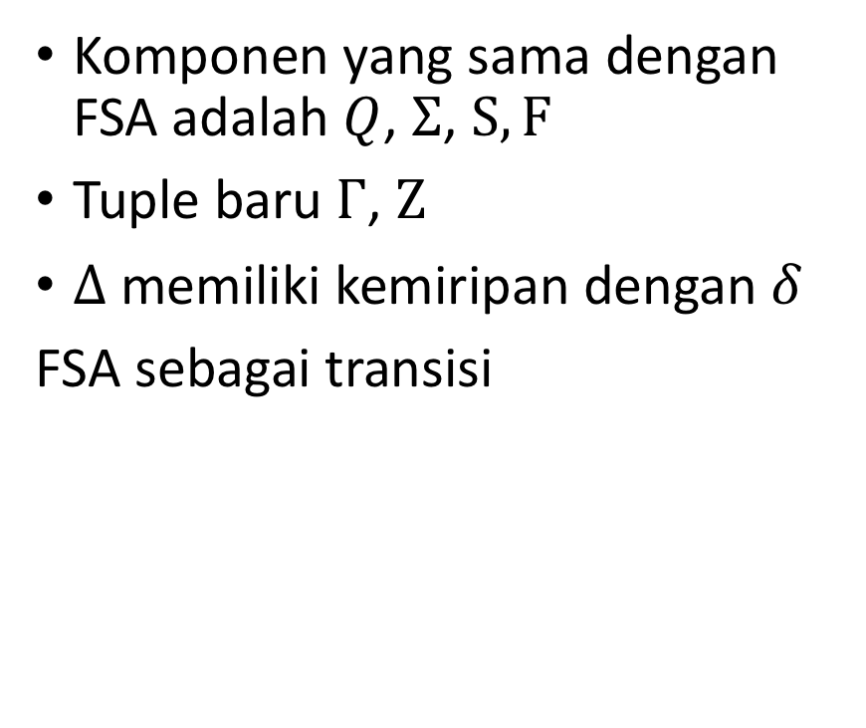
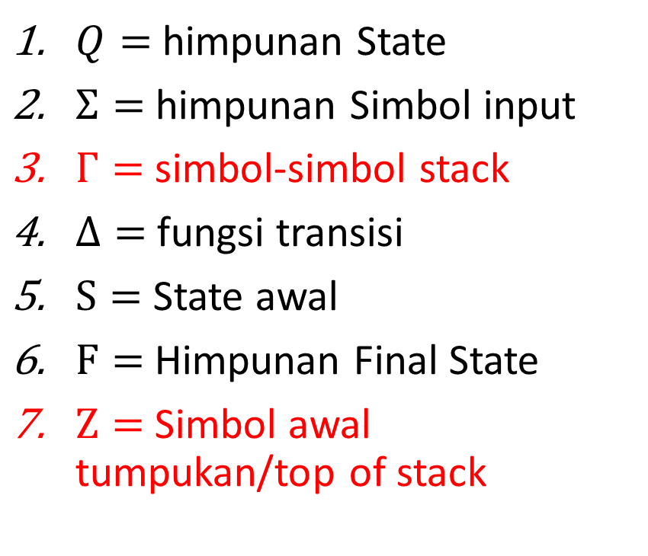
7 tuple PDA
$Q=$ himpunan State
$Σ=$ himpunan Simbol input
$Γ=$ simbol-simbol stack
$Δ=$ fungsi transisi
$S=$ State awal
$F=$ Himpunan Final State
$Z=$ Simbol awal tumpukan/top of stack
Komponen yang sama dengan FSA adalah $Q$, $Σ$, $S,F$
Tuple baru $Γ$, $Z$
$Δ$ memiliki kemiripan dengan $δ$
FSA sebagai transisi

Slide 5
PDA Finate State Automata (FSA)
PDA bisa dianggap seperti FSA yg dilengkapi stack

Slide 6
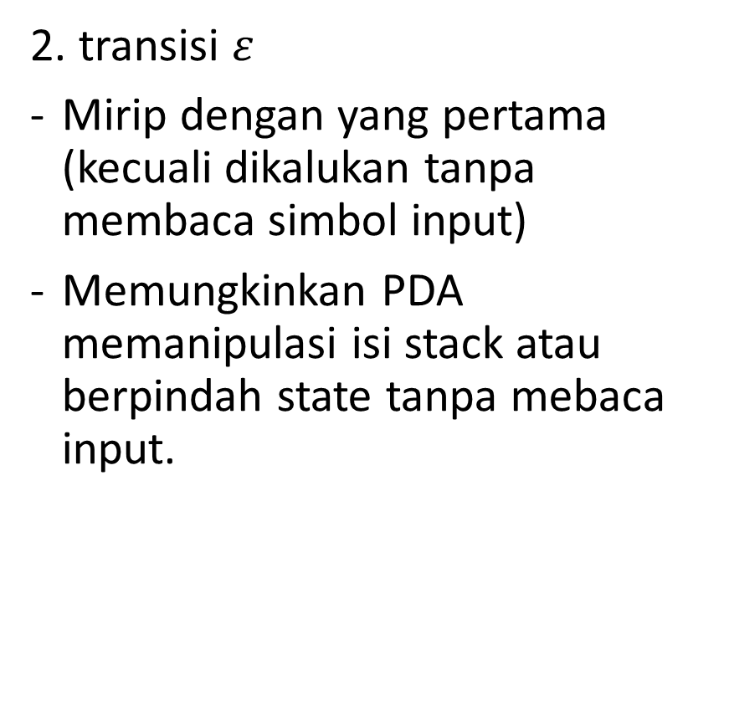
Transisi PDA (FSA + stack) ada 2 jenis :
PDA (FSA + stack)
1. transisi memakai simbol input.
Bergantung pada simbol pada top stack dan state
Terdapat sejumlah pilihan yang memungkinkan untuk bergerak
Setiap pilihan terdiri dari state berikutnya dan symbol (satu, beberapa atau kosong) untuk mengganti top of stack
2. transisi $ε$
Mirip dengan yang pertama (kecuali dikalukan tanpa membaca simbol input)
Memungkinkan PDA memanipulasi isi stack atau berpindah state tanpa mebaca input.

Slide 7
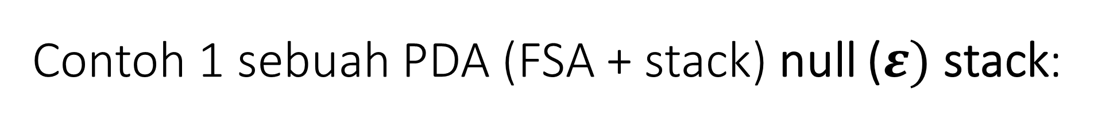
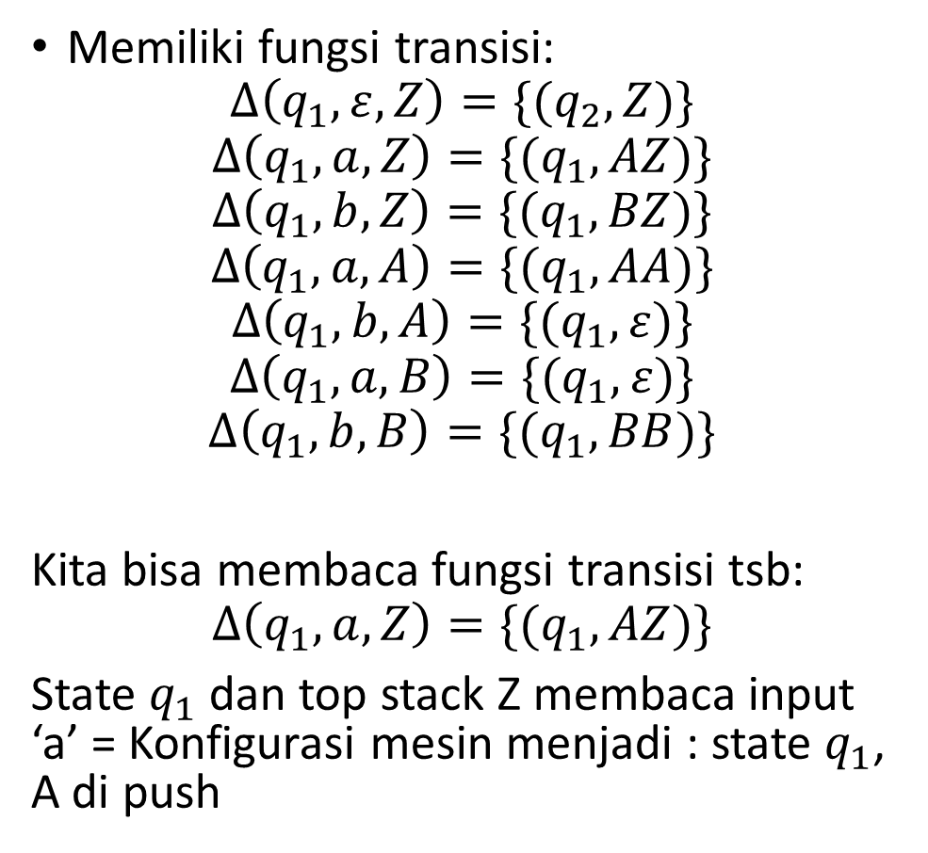
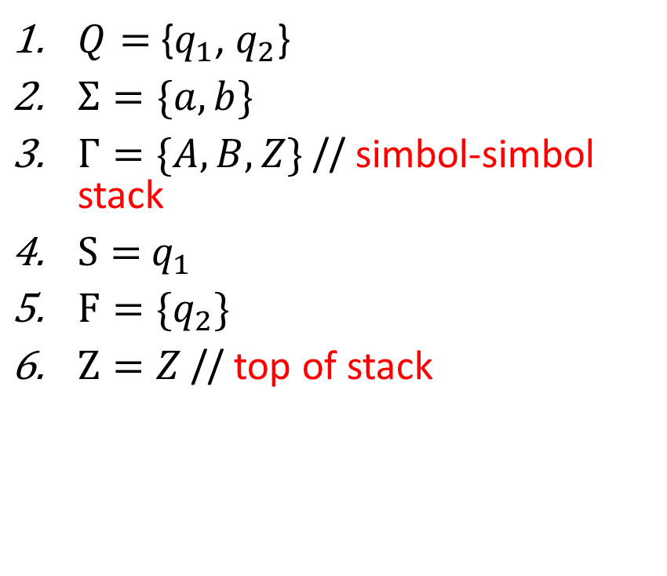
Contoh 1 sebuah PDA (FSA + stack) null ($ε)$stack:
PDA (FSA + stack) soal#1
Memiliki fungsi transisi:
$$Δ\left(q_{1},ε,Z\right)=\{(q_{2},Z)\}$$
$$Δ\left(q_{1},a,Z\right)=\{(q_{1},AZ)\}$$
$$Δ\left(q_{1},b,Z\right)=\{(q_{1},BZ)\}$$
$$Δ\left(q_{1},a,A\right)=\{(q_{1},AA)\}$$
$$Δ\left(q_{1},b,A\right)=\{(q_{1},ε)\}$$
$$Δ\left(q_{1},a,B\right)=\{(q_{1},ε)\}$$
$$Δ\left(q_{1},b,B\right)=\{(q_{1},BB)\}$$
Kita bisa membaca fungsi transisi tsb:
$$Δ\left(q_{1},a,Z\right)=\{(q_{1},AZ)\}$$
State $q_{1}$ dan top stack Z membaca input ‘a’ = Konfigurasi mesin menjadi : state $q_{1}$, A di push
$Q=$ {$q_{1}$, $q_{2}$}
$Σ=\{a,b\}$
$Γ=\{A,B,Z\}$ // simbol-simbol stack
$S=$ $q_{1}$
$F=\{q_{2}\}$
$Z=Z$ // top of stack
Notes:
$Γ=$ simbol-simbol stack
$Z=$ Simbol awal tumpukan/top of stack

Slide 8


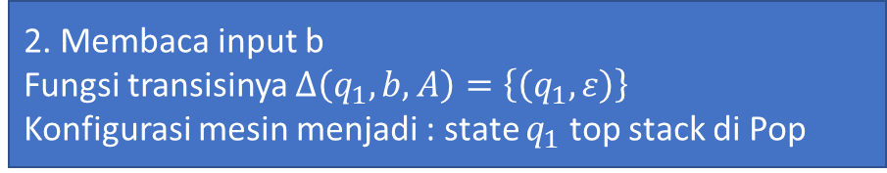
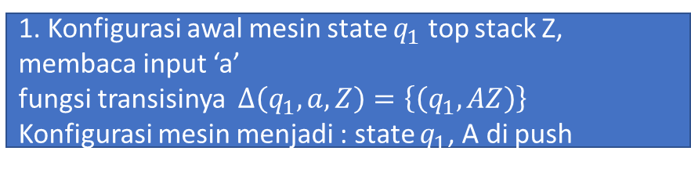
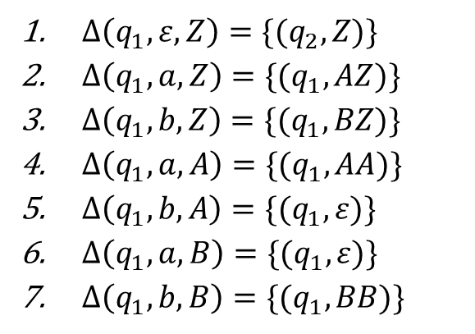
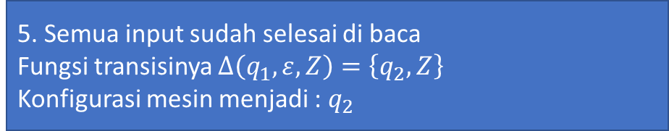
Misal ingin mengetahui apakah string ‘abba’ diterima oleh PDA (FSA + stack) null $(ε)$stack?
PDA (FSA + stack) jwb#1
Z
$Δ\left(q_{1},ε,Z\right)=\{(q_{2},Z)\}$
$Δ\left(q_{1},a,Z\right)=\{(q_{1},AZ)\}$
$Δ\left(q_{1},b,Z\right)=\{(q_{1},BZ)\}$
$Δ\left(q_{1},a,A\right)=\{(q_{1},AA)\}$
$Δ\left(q_{1},b,A\right)=\{(q_{1},ε)\}$
$Δ\left(q_{1},a,B\right)=\{(q_{1},ε)\}$
$Δ\left(q_{1},b,B\right)=\{(q_{1},BB)\}$
1. Konfigurasi awal mesin state $q_{1}$ top stack Z, membaca input ‘a’
fungsi transisinya $Δ\left(q_{1},a,Z\right)=\left\{\left(q_{1},AZ\right)\right\}$
Konfigurasi mesin menjadi : state $q_{1}$, A di push
A
Z
4. Membaca input a
$$Δ\left(q_{1},a,B\right)=\left\{\left(q_{1},ε\right)\right\}$$
2. Membaca input b
Fungsi transisinya $Δ\left(q_{1},b,A\right)=\left\{\left(q_{1},ε\right)\right\}$
Konfigurasi mesin menjadi : state $q_{1}$ top stack di Pop
Z
5. Semua input sudah selesai di baca
Fungsi transisinya $Δ\left(q_{1},ε,Z\right)=\left\{q_{2},Z\right\}$
Konfigurasi mesin menjadi : $q_{2}$
Z
B
Z
3. Membaca input b
$$Δ\left(q_{1},b,Z\right)=\left\{\left(q_{1},BZ\right)\right\}$$
Kesimpulan: State q2 berada dalam F (final state), maka ‘abba’ diterima oleh PDA ini
Notes:
$$Δ\left(q_{1},a,Z\right)=\{(q_{1},AZ)\}$$
State $q_{1}$ dan top stack Z membaca input ‘a’ = Konfigurasi mesin menjadi : state $q_{1}$, A di push

Slide 9

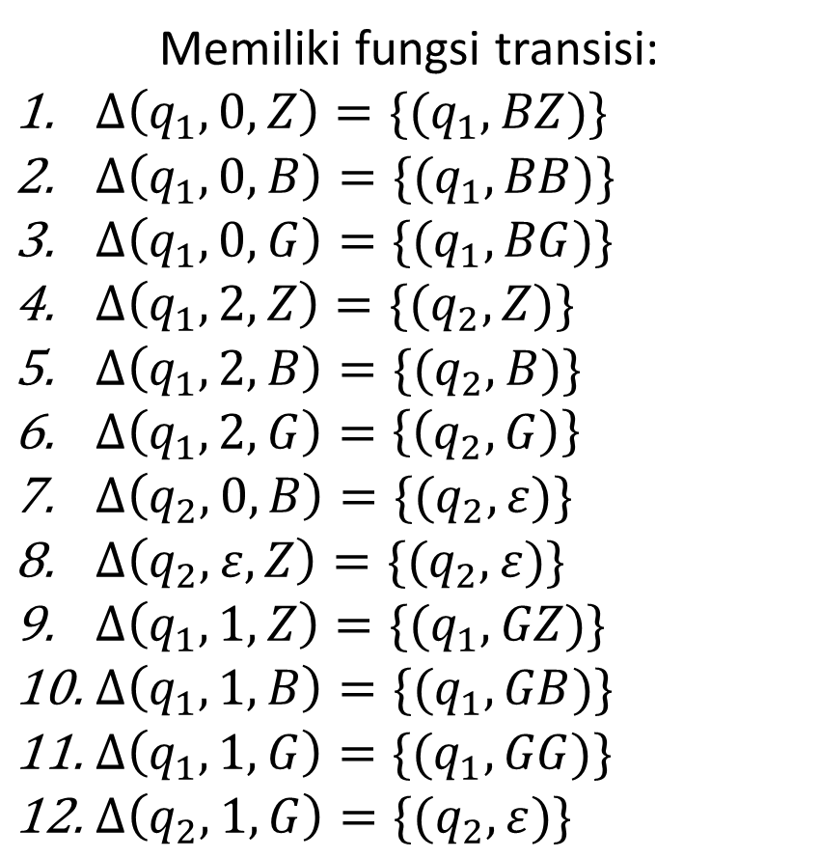
Contoh 2 sebuah PDA (FSA + stack) stack kosong:
PDA (FSA + stack) soal#2
Memiliki fungsi transisi:
$Δ\left(q_{1},0,Z\right)=\{(q_{1},BZ)\}$
$Δ\left(q_{1},0,B\right)=\{(q_{1},BB)\}$
$Δ\left(q_{1},0,G\right)=\{(q_{1},BG)\}$
$Δ\left(q_{1},2,Z\right)=\{(q_{2},Z)\}$
$Δ\left(q_{1},2,B\right)=\{(q_{2},B)\}$
$Δ\left(q_{1},2,G\right)=\left\{\left(q_{2},G\right)\right\}$
$Δ\left(q_{2},0,B\right)=\{(q_{2},ε)\}$
$Δ\left(q_{2},ε,Z\right)=\{(q_{2},ε)\}$
$Δ\left(q_{1},1,Z\right)=\{(q_{1},GZ)\}$
$Δ\left(q_{1},1,B\right)=\{(q_{1},GB)\}$
$Δ\left(q_{1},1,G\right)=\{(q_{1},GG)\}$
$Δ\left(q_{2},1,G\right)=\{(q_{2},ε)\}$
$Q=$ {$q_{1}$, $q_{2}$}
$Σ=\{0,1,2\}$
$Γ=\{Z, B,G\}$
$S=$ $q_{1}$
$F={\text{Ø }}_{ }$
$Z=Z$
Notes:
$Γ=$ simbol-simbol stack
$Z=$ Simbol awal tumpukan/top of stack
-----
$$Δ\left(q_{1},a,Z\right)=\{(q_{1},AZ)\}$$
State $q_{1}$ dan top stack Z membaca input ‘a’ = Konfigurasi mesin menjadi : state $q_{1}$, A di push

Slide 10
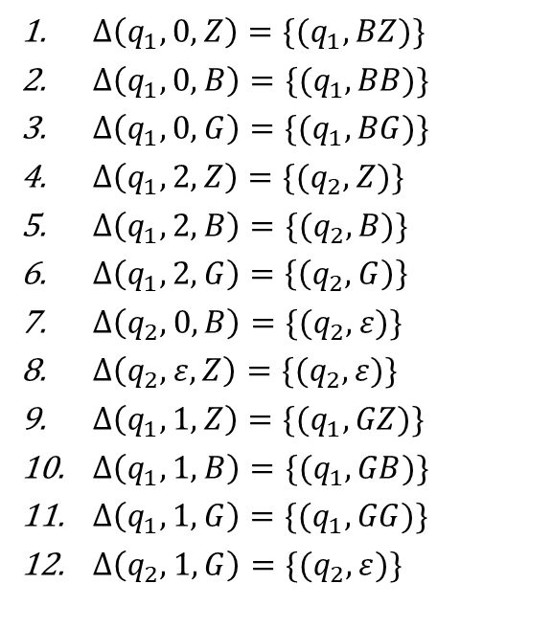
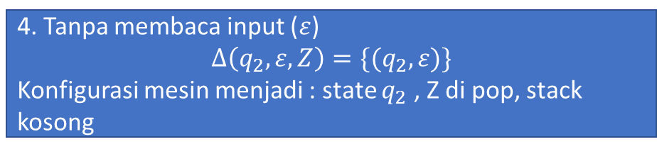


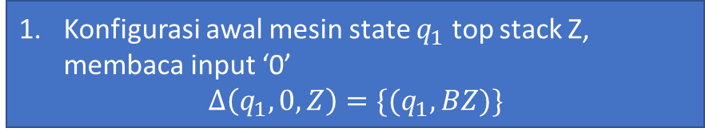
Misal ingin mengetahui apakh string ‘020’ diterima oleh PDA (FSA + stack) stack kosong?
PDA (FSA + stack) jwb#2
Z
$Δ\left(q_{1},0,Z\right)=\{(q_{1},BZ)\}$
$Δ\left(q_{1},0,B\right)=\{(q_{1},BB)\}$
$Δ\left(q_{1},0,G\right)=\{(q_{1},BG)\}$
$Δ\left(q_{1},2,Z\right)=\{(q_{2},Z)\}$
$Δ\left(q_{1},2,B\right)=\{(q_{2},B)\}$
$Δ\left(q_{1},2,G\right)=\left\{\left(q_{2},G\right)\right\}$
$Δ\left(q_{2},0,B\right)=\{(q_{2},ε)\}$
$Δ\left(q_{2},ε,Z\right)=\{(q_{2},ε)\}$
$Δ\left(q_{1},1,Z\right)=\{(q_{1},GZ)\}$
$Δ\left(q_{1},1,B\right)=\{(q_{1},GB)\}$
$Δ\left(q_{1},1,G\right)=\{(q_{1},GG)\}$
$Δ\left(q_{2},1,G\right)=\{(q_{2},ε)\}$
Konfigurasi awal mesin state $q_{1}$ top stack Z, membaca input ‘0’
$$Δ\left(q_{1},0,Z\right)=\{(q_{1},BZ)\}$$
B
Z
2. Membaca input ’2’
$$Δ\left(q_{1},2,B\right)=\{(q_{2},B)\}$$
B
Z
4. Tanpa membaca input ($ε$)
$$Δ\left(q_{2},ε,Z\right)=\{(q_{2},ε)\}$$
Konfigurasi mesin menjadi : state $q_{2}$ , Z di pop, stack kosong
3. Membaca input ‘0’
$$Δ\left(q_{2},0,B\right)=\{(q_{2},ε)\}$$
Kesimpulan: Semua input sudah selesai dibaca. Stack kosong, berarti string tersebut diterima oleh PDA ini
Z
Notes:
$Γ=$ simbol-simbol stack
$Z=$ Simbol awal tumpukan/top of stack
-----
$$Δ\left(q_{1},a,Z\right)=\{(q_{1},AZ)\}$$
State $q_{1}$ dan top stack Z membaca input ‘a’ = Konfigurasi mesin menjadi : state $q_{1}$, A di push

Slide 11
PDA untuk Tata Bahasa Bebas Konteks/ Context Free Grammar (CFG)
PDA bisa dibuat untuk kumpulan aturan produksi dari suatu tata bahasa bebas konteks

Slide 12
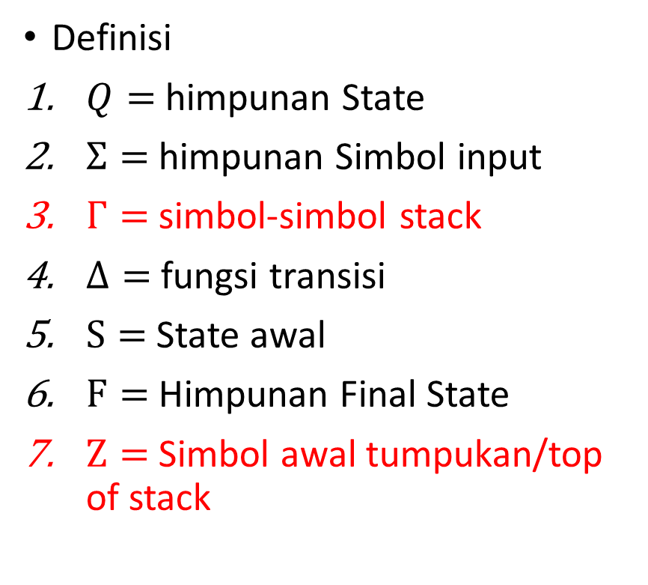
Push Down Automata Bebas Konteks
PDA untuk CFG
Definisi
$Q=$ himpunan State
$Σ=$ himpunan Simbol input
$Γ=$ simbol-simbol stack
$Δ=$ fungsi transisi
$S=$ State awal
$F=$ Himpunan Final State
$Z=$ Simbol awal tumpukan/top of stack
Mesin ini dimulai dengan mem-push Z pada top stack. Pada langkah berikutnya:
Jika top stack dari simbol stack adl suatu variable (missal A), kita menggantinya dengan ruas kanan dari A missal A->w, maka di ganti w
jika top stack dari simbol tumpukan adl sebuah terminal dan jika ia menyamai simbol masukan berikutnya kita pop dari tumpukan.

Slide 13
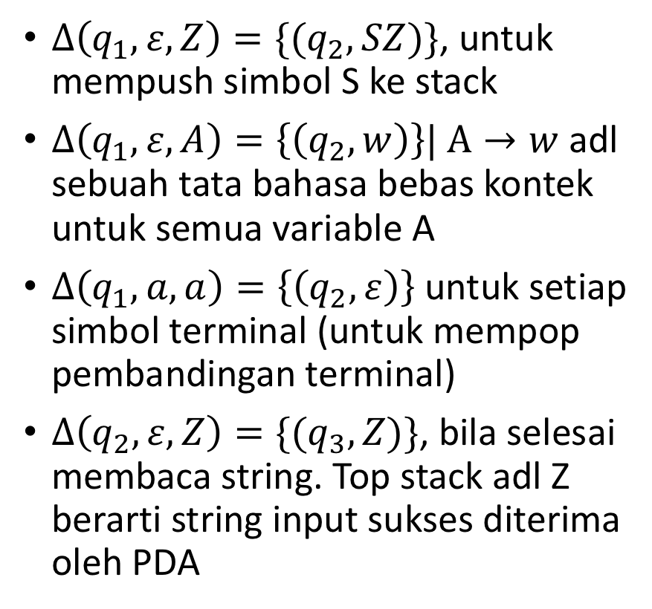
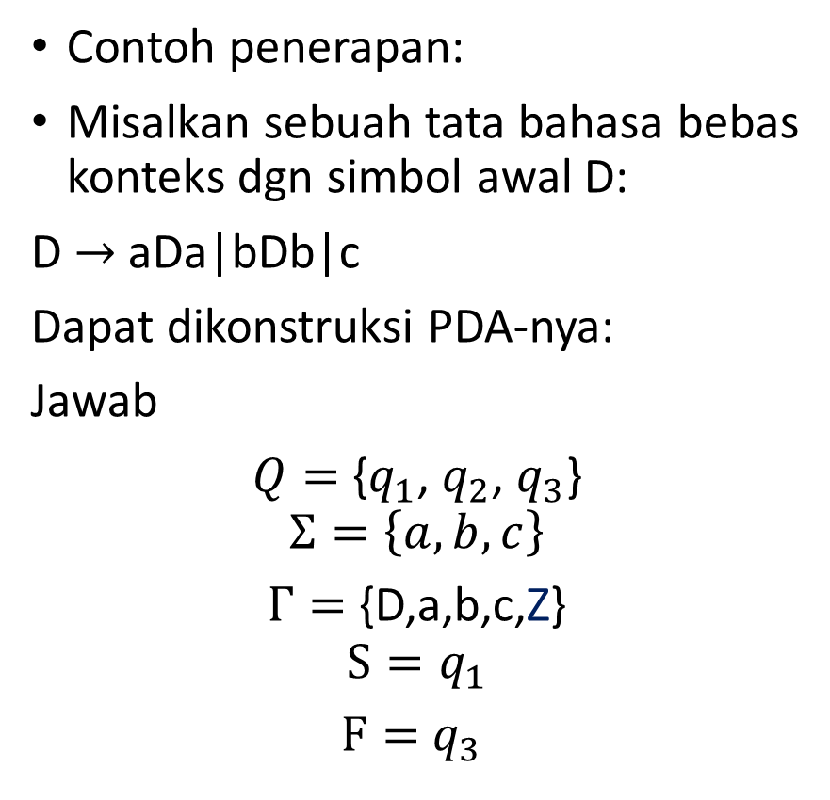
#Lanjutan
PDA untuk CFG soal#1
Contoh penerapan:
Misalkan sebuah tata bahasa bebas konteks dgn simbol awal D:
D $→$ aDa|bDb|c
Dapat dikonstruksi PDA-nya:
Jawab
$Q=$ {$q_{1}$, $q_{2}$, $q_{3}$}
$$Σ=\left\{a,b,c\right\}$$
$Γ=$ {D,a,b,c,Z}
$$S=q_{1}$$
$F=$ $q_{3}$
$Δ\left(q_{1},ε,Z\right)=\{(q_{2},SZ)\}$, untuk mempush simbol S ke stack
$Δ\left(q_{1},ε,A\right)=\left\{\left(q_{2},w\right)\right\}| A→w$ adl sebuah tata bahasa bebas kontek untuk semua variable A
$Δ\left(q_{1},a,a\right)=\left\{\left(q_{2},ε\right)\right\}$ untuk setiap simbol terminal (untuk mempop pembandingan terminal)
$Δ\left(q_{2},ε,Z\right)=\{(q_{3},Z)\}$, bila selesai membaca string. Top stack adl Z berarti string input sukses diterima oleh PDA
pasti
simbol terminal
lihat soal + Z
pasti
pasti
Notes:
$Γ=$ simbol-simbol stack
$Z=$ Simbol awal tumpukan/top of stack

Slide 14
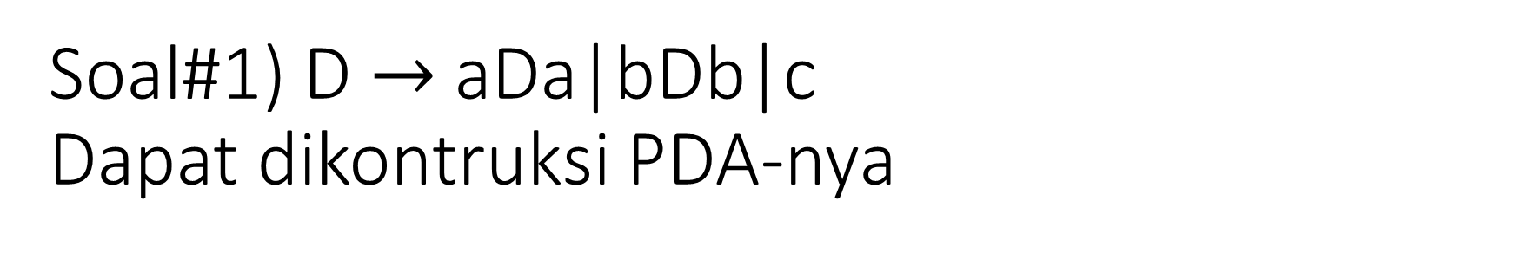
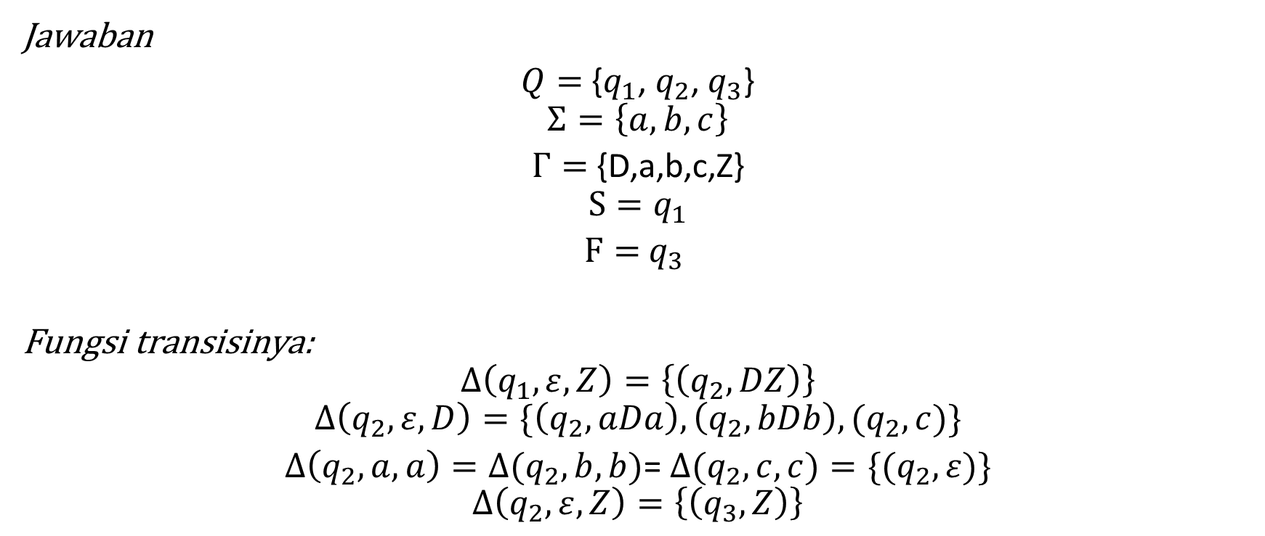
Soal#1) D $→$ aDa|bDb|c
Dapat dikontruksi PDA-nya
PDA untuk CFG soal+jwb#1
Jawaban
$Q=$ {$q_{1}$, $q_{2}$, $q_{3}$}
$$Σ=\left\{a,b,c\right\}$$
$Γ=$ {D,a,b,c,Z}
$$S=q_{1}$$
$F=$ $q_{3}$
Fungsi transisinya:
$$Δ\left(q_{1},ε,Z\right)=\left\{\left(q_{2},DZ\right)\right\}$$
$$Δ\left(q_{2},ε,D\right)=\{\left(q_{2},aDa\right),\left(q_{2},bDb\right),(q_{2},c)\}$$
$Δ\left(q_{2},a,a\right)=Δ(q_{2},b,b)$= $Δ(q_{2},c,c)=\{(q_{2},ε)\}$
$$Δ\left(q_{2},ε,Z\right)=\left\{\left(q_{3},Z\right)\right\}$$
Simbol awal
Lihat soal, penerapan w
Pola terminal
Pasti
Notes:
$Γ=$ simbol-simbol stack
$Z=$ Simbol awal tumpukan/top of stack
-----
$$Δ\left(q_{1},a,Z\right)=\{(q_{1},AZ)\}$$
State $q_{1}$ dan top stack Z membaca input ‘a’ = Konfigurasi mesin menjadi : state $q_{1}$, A di push

Slide 15

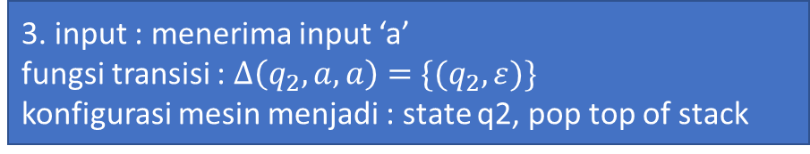
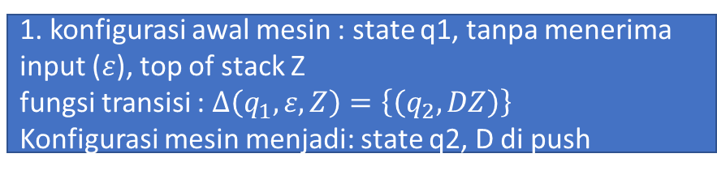
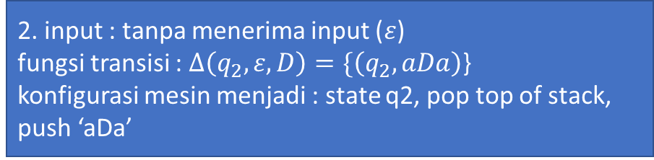
Berdasarkan aturan produksi, tata bahasa tersebut dapat menurunkan string ‘aca’:
D => aDa => aca
Langkah-langkah pada PDA ketika menerima string tersebut adalah sebagai berikut:
PDA untuk CFG soal stack +jwb#1
$Δ\left(q_{1},ε,Z\right)=\left\{\left(q_{2},DZ\right)\right\}$
$Δ\left(q_{2},ε,D\right)=\{\left(q_{2},aDa\right),\left(q_{2},bDb\right),(q_{2},c)\}$
$Δ\left(q_{2},a,a\right)=Δ(q_{2},b,b)$= $Δ(q_{2},c,c)=\{(q_{2},ε)\}$
$Δ\left(q_{2},ε,Z\right)=\left\{\left(q_{3},Z\right)\right\}$
Z
1. konfigurasi awal mesin : state q1, tanpa menerima input ($ε$), top of stack Z
fungsi transisi : $Δ\left(q_{1},ε,Z\right)=\left\{\left(q_{2},DZ\right)\right\}$
Konfigurasi mesin menjadi: state q2, D di push
D
Z
2. input : tanpa menerima input ($ε$)
fungsi transisi : $Δ\left(q_{2},ε,D\right)=\{\left(q_{2},aDa\right)$}
konfigurasi mesin menjadi : state q2, pop top of stack, push ‘aDa’
3. input : menerima input ‘a’
fungsi transisi : $Δ\left(q_{2},a,a\right)=$ $\{(q_{2},ε)\}$
konfigurasi mesin menjadi : state q2, pop top of stack
D
a
Z
a
D
a
Z

Slide 16
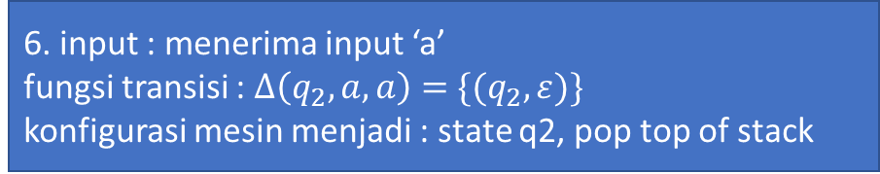
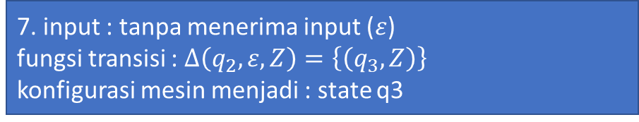
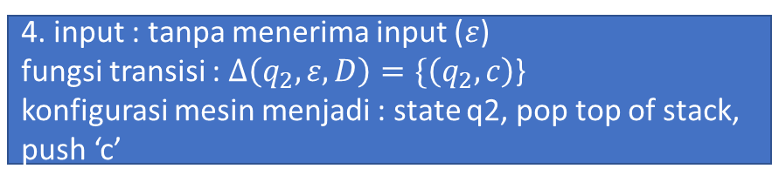
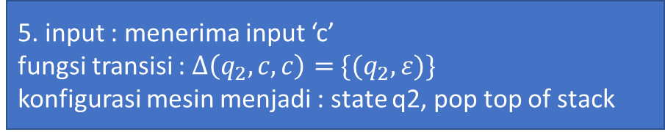
Berdasarkan aturan produksi, tata bahasa tersebut dapat menurunkan string ‘aca’:
D => aDa => aca
Langkah-langkah pada PDA ketika menerima string tersebut adalah sebagai berikut:
PDA untuk CFG soal stack +jwb#1
$Δ\left(q_{1},ε,Z\right)=\left\{\left(q_{2},DZ\right)\right\}$
$Δ\left(q_{2},ε,D\right)=\{\left(q_{2},aDa\right),\left(q_{2},bDb\right),(q_{2},c)\}$
$Δ\left(q_{2},a,a\right)=Δ(q_{2},b,b)$= $Δ(q_{2},c,c)=\{(q_{2},ε)\}$
$Δ\left(q_{2},ε,Z\right)=\left\{\left(q_{3},Z\right)\right\}$
4. input : tanpa menerima input ($ε$)
fungsi transisi : $Δ\left(q_{2},ε,D\right)=\{\left(q_{2},c\right)$}
konfigurasi mesin menjadi : state q2, pop top of stack, push ‘c’
c
a
Z
5. input : menerima input ‘c’
fungsi transisi : $Δ\left(q_{2},c,c\right)=$ $\{(q_{2},ε)\}$
konfigurasi mesin menjadi : state q2, pop top of stack
7. input : tanpa menerima input ($ε$)
fungsi transisi : $Δ\left(q_{2},ε,Z\right)=\left\{\left(q_{3},Z\right)\right\}$
konfigurasi mesin menjadi : state q3
a
Z
tidak ada transisi lagi dari q3, karena sudah mencapai state akhir dan string input selesai dibaca, maka string ‘aca’ diterima oleh PDA tersebut.
6. input : menerima input ‘a’
fungsi transisi : $Δ\left(q_{2},a,a\right)=$ $\{(q_{2},ε)\}$
konfigurasi mesin menjadi : state q2, pop top of stack
Z

Slide 17
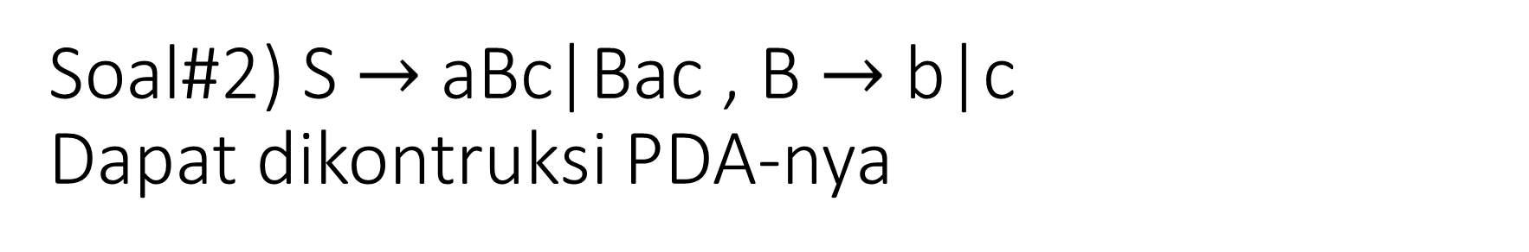
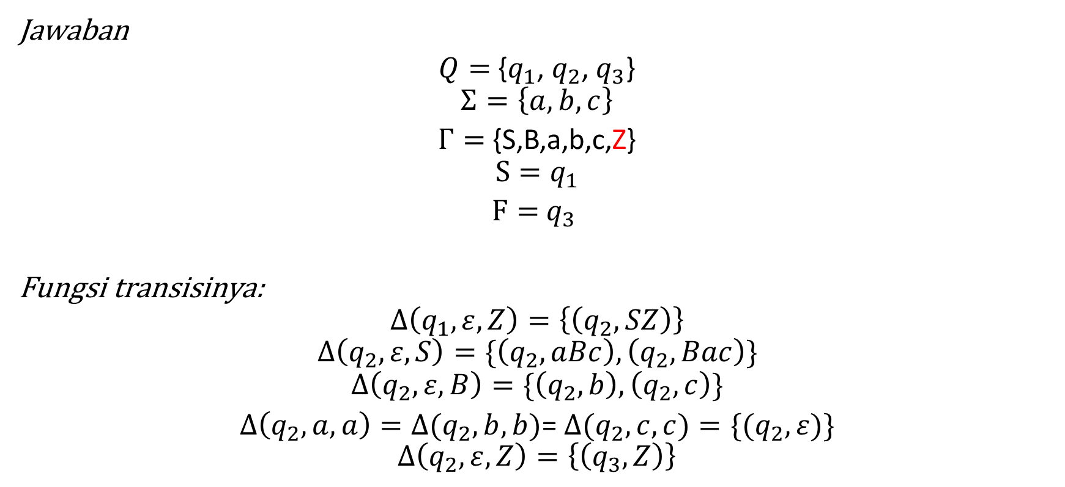
Soal#2) S $→$ aBc|Bac , B $→$ b|c
Dapat dikontruksi PDA-nya
PDA untuk CFG soal+jwb#2
Jawaban
$Q=$ {$q_{1}$, $q_{2}$, $q_{3}$}
$$Σ=\left\{a,b,c\right\}$$
$Γ=$ {S,B,a,b,c,Z}
$$S=q_{1}$$
$F=$ $q_{3}$
Fungsi transisinya:
$$Δ\left(q_{1},ε,Z\right)=\left\{\left(q_{2},SZ\right)\right\}$$
$$Δ\left(q_{2},ε,S\right)=\{\left(q_{2},aBc\right),\left(q_{2},Bac\right)\}$$
$$Δ\left(q_{2},ε,B\right)=\{\left(q_{2},b\right),\left(q_{2},c\right)\}$$
$Δ\left(q_{2},a,a\right)=Δ(q_{2},b,b)$= $Δ(q_{2},c,c)=\{(q_{2},ε)\}$
$$Δ\left(q_{2},ε,Z\right)=\left\{\left(q_{3},Z\right)\right\}$$
pasti
simbol terminal
lihat soal+Z
pasti
pasti
Simbol awal
Lihat soal, penerapan w
Lihat soal, penerapan w
Pola terminal
Pasti
Notes:
http://web.if.unila.ac.id/resalinaoktaria/2016/06/29/push-down-automata-ekivalensi-pda-dan-cfg-serta-deterministic-pda/
$Γ=$ simbol-simbol stack
$Z=$ Simbol awal tumpukan/top of stack
-----
$$Δ\left(q_{1},a,Z\right)=\{(q_{1},AZ)\}$$
State $q_{1}$ dan top stack Z membaca input ‘a’ = Konfigurasi mesin menjadi : state $q_{1}$, A di push

Slide 18
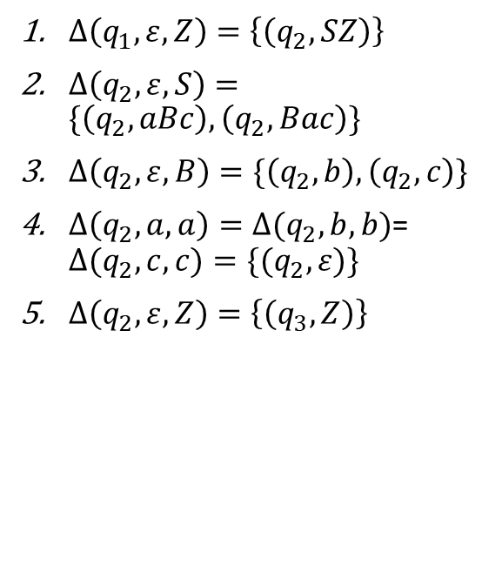
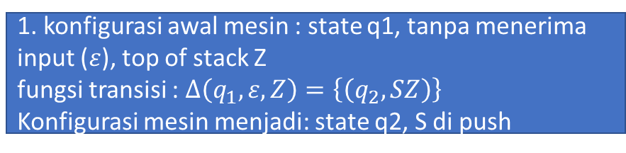
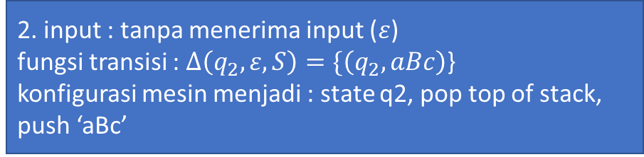
Berdasarkan aturan produksi, tata bahasa tersebut dapat menurunkan string ‘acc’:
S => aBc => acc
Langkah-langkah pada PDA ketika menerima string tersebut adalah sebagai berikut:
PDA untuk CFG soal stack +jwb#2
$Δ\left(q_{1},ε,Z\right)=\left\{\left(q_{2},SZ\right)\right\}$
$Δ\left(q_{2},ε,S\right)=\{\left(q_{2},aBc\right),\left(q_{2},Bac\right)\}$
$Δ\left(q_{2},ε,B\right)=\{\left(q_{2},b\right),\left(q_{2},c\right)\}$
$Δ\left(q_{2},a,a\right)=Δ(q_{2},b,b)$= $Δ(q_{2},c,c)=\{(q_{2},ε)\}$
$Δ\left(q_{2},ε,Z\right)=\left\{\left(q_{3},Z\right)\right\}$
Z
1. konfigurasi awal mesin : state q1, tanpa menerima input ($ε$), top of stack Z
fungsi transisi : $Δ\left(q_{1},ε,Z\right)=\left\{\left(q_{2},SZ\right)\right\}$
Konfigurasi mesin menjadi: state q2, S di push
S
Z
2. input : tanpa menerima input ($ε$)
fungsi transisi : $Δ\left(q_{2},ε,S\right)=\{\left(q_{2},aBc\right)$}
konfigurasi mesin menjadi : state q2, pop top of stack, push ‘aBc’
3. input : menerima input ‘a’
fungsi transisi : $Δ\left(q_{2},a,a\right)=$ $\{(q_{2},ε)\}$
konfigurasi mesin menjadi : state q2, pop top of stack
B
c
Z
a
B
c
Z

Slide 19


Berdasarkan aturan produksi, tata bahasa tersebut dapat menurunkan string ‘acc’:
S => aBc => acc
Langkah-langkah pada PDA ketika menerima string tersebut adalah sebagai berikut:
PDA untuk CFG soal stack +jwb#2
$Δ\left(q_{1},ε,Z\right)=\left\{\left(q_{2},SZ\right)\right\}$
$Δ\left(q_{2},ε,S\right)=\{\left(q_{2},aBc\right),\left(q_{2},Bac\right)\}$
$Δ\left(q_{2},ε,B\right)=\{\left(q_{2},b\right),\left(q_{2},c\right)\}$
$Δ\left(q_{2},a,a\right)=Δ(q_{2},b,b)$= $Δ(q_{2},c,c)=\{(q_{2},ε)\}$
$Δ\left(q_{2},ε,Z\right)=\left\{\left(q_{3},Z\right)\right\}$
4. input : tanpa menerima input ($ε$)
fungsi transisi : $Δ\left(q_{2},ε,B\right)=\{\left(q_{2},c\right)$}
konfigurasi mesin menjadi : state q2, pop top of stack, push ‘c’
c
c
Z
5. input : menerima input ‘c’
fungsi transisi : $Δ\left(q_{2},c,c\right)=$ $\{(q_{2},ε)\}$
konfigurasi mesin menjadi : state q2, pop top of stack
7. input : tanpa menerima input ($ε$)
fungsi transisi : $Δ\left(q_{2},ε,Z\right)=\left\{\left(q_{3},Z\right)\right\}$
konfigurasi mesin menjadi : state q3
c
Z
tidak ada transisi lagi dari q3, karena sudah mencapai state akhir dan string input selesai dibaca, maka string ‘acc’ diterima oleh PDA tersebut.
6. input : menerima input ‘c’
fungsi transisi : $Δ\left(q_{2},c,c\right)=$ $\{(q_{2},ε)\}$
konfigurasi mesin menjadi : state q2, pop top of stack
Z

Slide 20
Alhamdulillah

